Slide 1






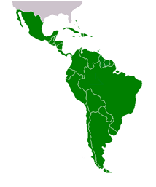
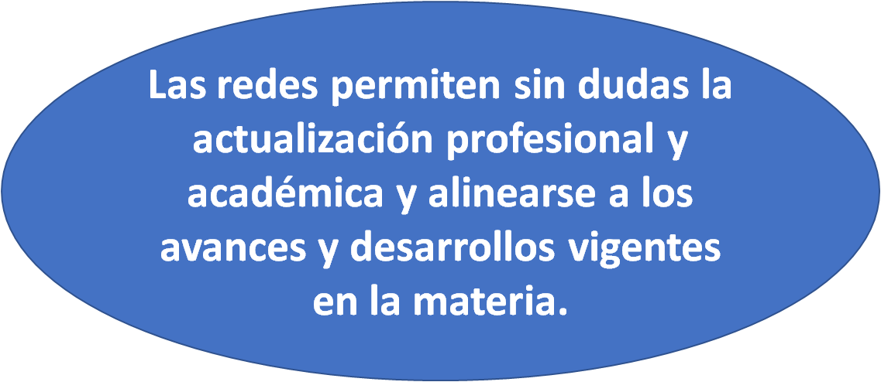
















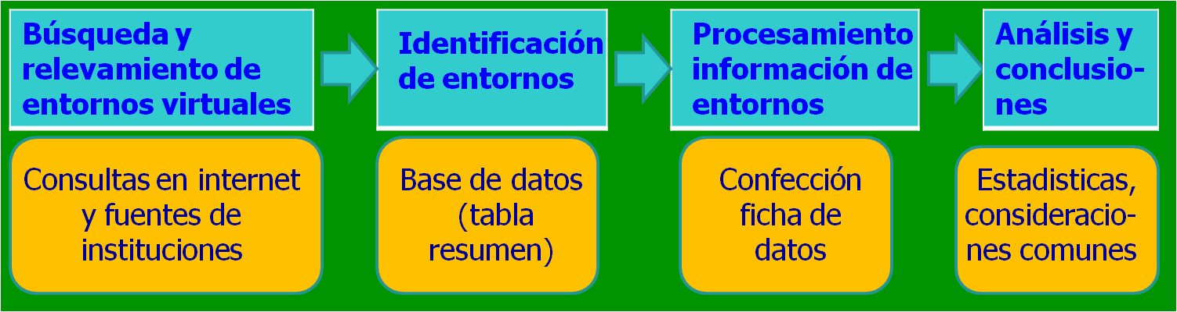












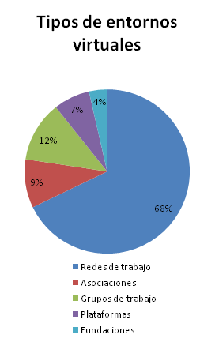
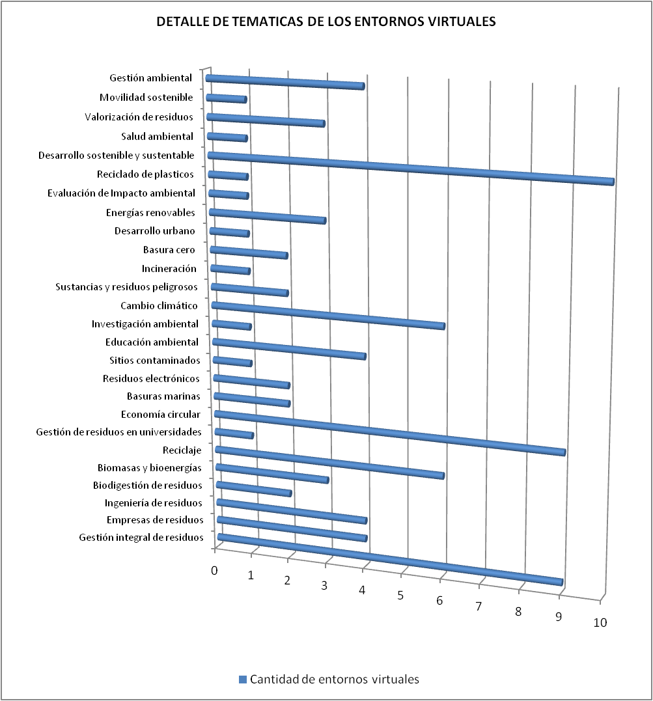
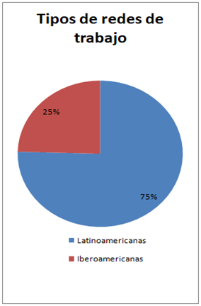
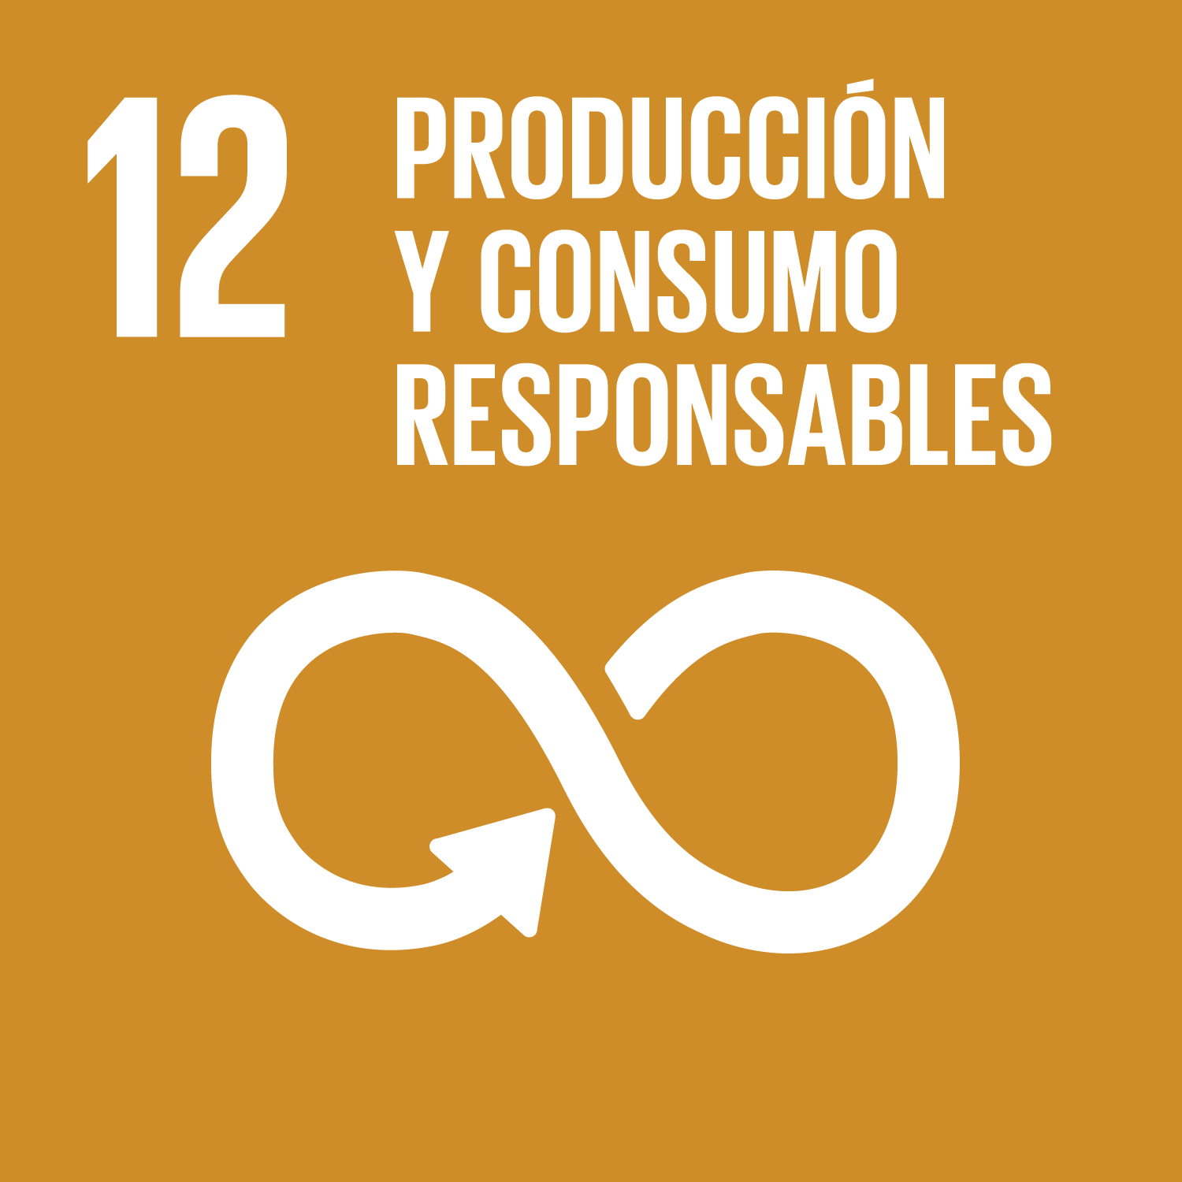
AQUÍ EL EMBLEMA O LOGO DE LA FACULTAD, CENTRO O INSTITUCIÓN A LA QUE PERTENECE/REPRESENTA
REDES DE TRABAJO EN GESTION DE RESIDUOS
SOLIDOS URBANOS EN AMERICA LATINA Y EL CARIBE
Abbate Alejandro
aleabbate1@yahoo.com.ar
Universidad Nacional del Litoral, Santa Fe, República Argentina
INTRODUCCION
La existencia y conformación de redes de trabajo permite disponer de un ambiente de cooperación que favorece el flujo de información. En la región existen varias instituciones, gubernamentales y no gubernamentales, que actúan de manera directa en el sector de manejo de los residuos (BID y OPS, 2011) y la gestión de los residuos involucra a diversos actores y sectores, cada uno con su interés particular en el tema (ONU Medio Ambiente, 2018).
Fundamentos
OBJETIVOS
Generar una base de datos de espacios virtuales existentes en América Latina y El Caribe que abordan en forma directa o indirecta la gestión de los residuos sólidos urbanos.
Identificar tipo de redes de trabajo,
Determinar la cantidad y tipo de entornos existentes.
Relevar y establecer categorías temáticas generales y especificas.
METODOLOGIA
RESULTADOS
El relevamiento identifico ochenta y cuatro (84) entornos virtuales vinculados en forma directa e indirecta a gestión de residuos sólidos con alcance a la región de América Latina y El Caribe e Iberoamérica. Un 68 % de los casos funcionan como redes de trabajo, 12 % como grupos de trabajo, 9 % bajo la figura de asociaciones, 7 % plataformas y en un solo 4 % lo realizan en el marco de fundaciones.
En relación a la existencia de redes de trabajo que es la forma jurídica más representativa, se puede hacer una diferenciación ya sea en el alcance de Latinoamericanas (75 %) e Iberoamericanas (25 %).
El análisis y procesamiento de la información, determinó que La mayoría comparte los mismos ejes temáticos del sector de residuos y otros están más especializados en una temática específica, para lo cual se determinó en base a criterios adoptados la existencia de 26 categorías temáticas de información agrupándolos en generales (9) y específicas (17).
CONCLUSIONES
Los sistemas de prevención mantienen su enfoque en la educación ambiental, la sensibilización y la concientización a través de tecnologías de la información y comunicación (TIC). Las redes son necesarias e indispensables para la promoción de la economía circular dado que permiten mejorar la comprensión y el conocimiento, compartir espacios dinámicos para el intercambio de información, posibilitar debates y foros e intercambiar experiencias. En el transcurso de las últimas décadas se han conformado e impulsado en la región numerosas redes, las cuales permiten actualizar conocimientos que apunten a la mejora continua y el fortalecimiento y desarrollo del sector residuos.
REFERENCIAS
BID, AIDIS y OPS (2011). Informe de la evaluación regional del manejo de residuos sólidos urbanos en América Latina y El Caribe.
ONU Medio Ambiente (2018). Perspectiva de la gestión de residuos en América Latina y el Caribe.
Rondón Toro y Col. (2016). Guía general para la gestión de residuos sólidos domiciliarios.

